Slide 1


Chào mừng các con đến với tiết học
Môn: Mĩ thuật
Chủ đề 5: CUỘC SỐNG QUANH EM
Bài 2: Hoạt cảnh với nhân vật 3D
Cô giáo: Nguyễn Thị Tú

Slide 2


Slide 3
Mĩ thuật
CHỦ ĐỀ 5: CUỘC SỐNG QUANH EM
Bài 2: Hoạt cảnh với nhân vật 3D (2 tiết)
HOẠT ĐỘNG 1: KHÁM PHÁ

Slide 4
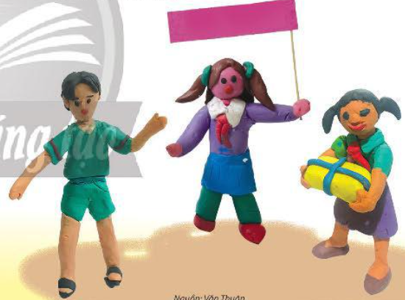
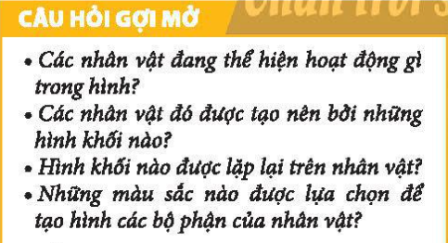
HOẠT ĐỘNG 1: KHÁM PHÁ
Khám phá hình khối nhân vật bằng đất nặn:

Slide 5
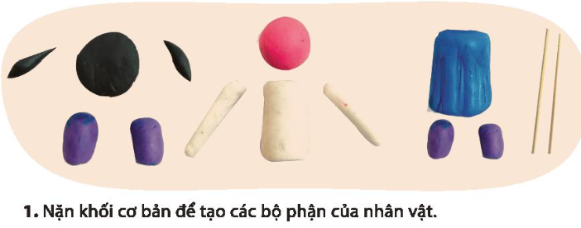
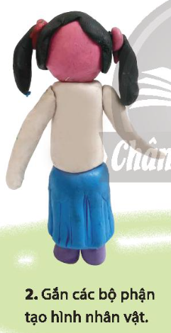
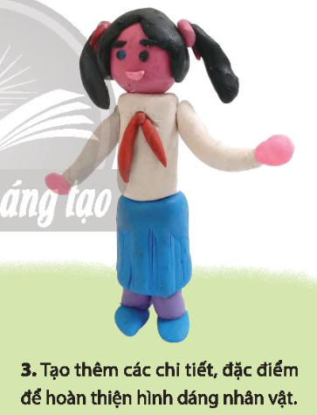
HOẠT ĐỘNG 2: KIẾN TẠO KIẾN THỨC- KĨ NĂNG
Các bước tạo dáng nhân vật bằng đất nặn:

Slide 6
HOẠT ĐỘNG 2: KIẾN TẠO KIẾN THỨC- KĨ NĂNG
Các bước tạo dáng nhân vật bằng đất nặn:
VIDEO HƯỚNG DẪN CÁC BƯỚC TẠO DÁNG
NHÂN VẬT BẰNG ĐẤT NẶN
https://youtu.be/TNbmEyY9oLE?si=pvwzJswBWdsmmZrT

Slide 7
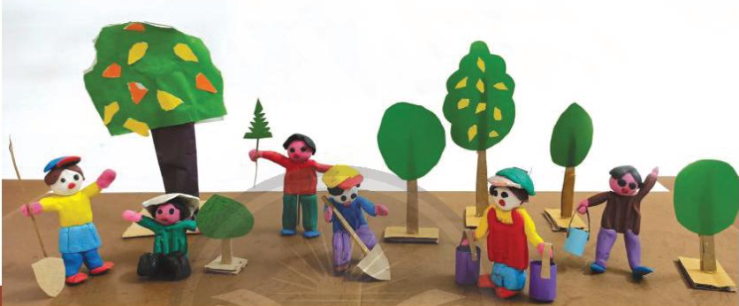

Slide 8
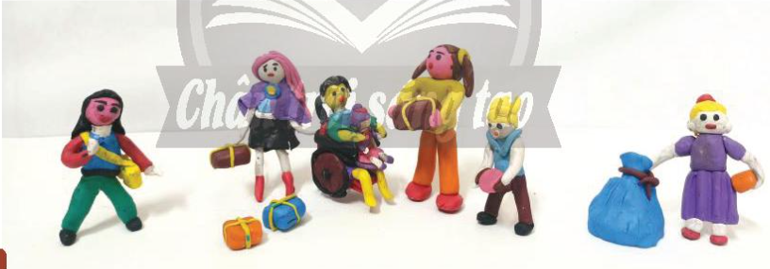

Slide 9
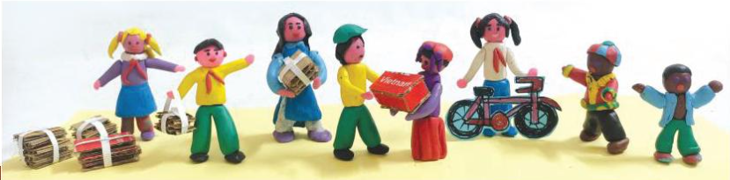

Slide 11

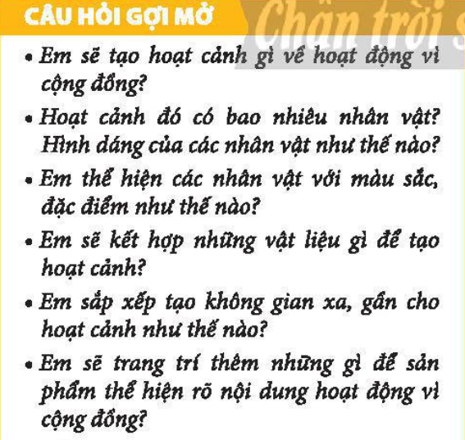
HOẠT ĐỘNG 3: LUYỆN TẬP- SÁNG TẠO

Slide 12
HOẠT ĐỘNG 3: LUYỆN TẬP- SÁNG TẠO
Tạo hoạt cảnh về hoạt động vì cộng đồng

Slide 13

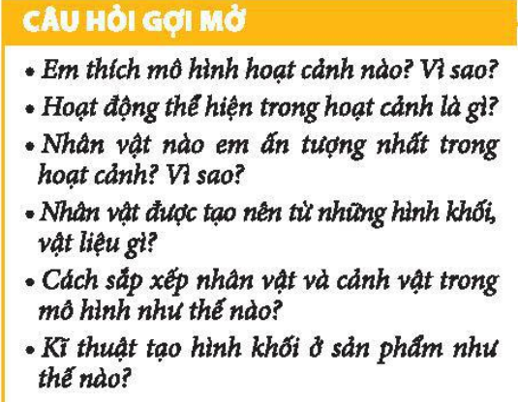
HOẠT ĐỘNG 4: PHÂN TÍCH- ĐÁNH GIÁ
Trưng bày sản phẩm và chia sẻ

Slide 14
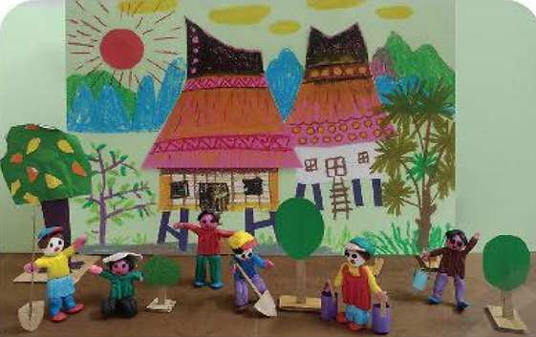
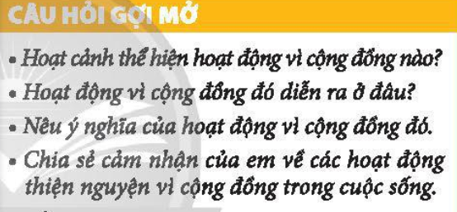
Giới thiệu hoạt động vì cộng đồng:
HOẠT ĐỘNG 5: VẬN DỤNG - PHÁT TRIỂN

Slide 15
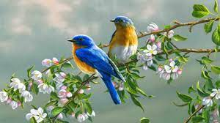
Kính chúc các thầy cô giáo và các em
Mạnh khỏe – Hạnh phúc

